Slide 1
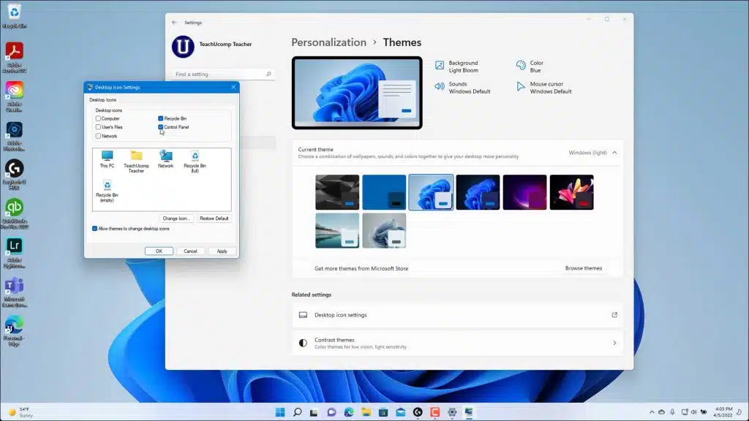
Въведение в информационните технологии и компютърните системи
Диалог на потребителите с компютърни приложения
SoftUni Team
Technical Trainers
Software University
http://softuni.bg

Slide 2
Съдържание
Как общуваме с компютъра?
Операционна система
Потребителски интерфейс
Основни елементи на работния плот
Основни елементи на прозорците
Елементи на диалоговите прозорци

Slide 3

Как общуваме с компютъра?
Операционна система и интерфейс

Slide 4
Как общуваме с компютъра?
Компютърна програма – последователност от инструкции за решаване на проблем от компютъра
Операционна система (системен софтуер) – управлява всички компоненти на КС
Потребителски интерфейс – правила за общуване с компютъра, относно:
периферни устройства и
драйвери – софтуер за управлението им

Slide 5
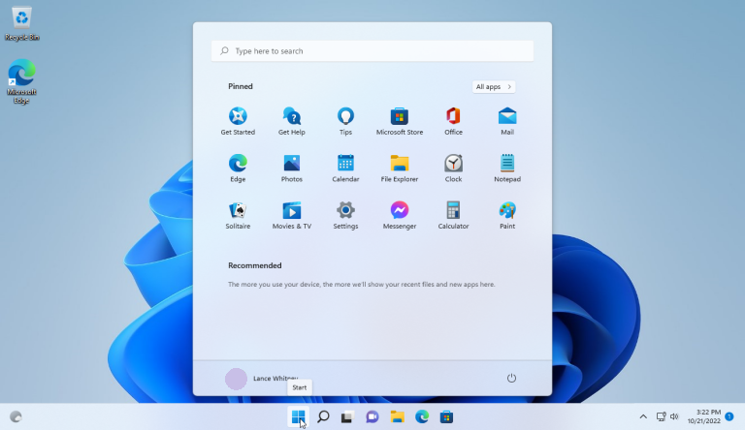
Елементи на началния екран
Работен плот и лента на задачите

Slide 6
Работен плот (Desktop) – стар вариант
Икони на програми
Старт меню
Старт меню
Търсене
Икони за бърз достъп
Настройки (System tray)
Програми на фонов режим
Икони за бърз достъп

Slide 7
Работен плот (Desktop)
Икони на програми
Икони за бърз достъп
Старт меню
Програми на фонов режим
Търсене

Slide 8
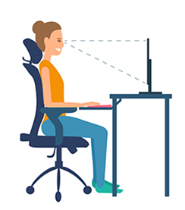
Основни елементи на прозорците
Менюта, ленти, бутони, плъзгачи, области и екрани

Slide 9

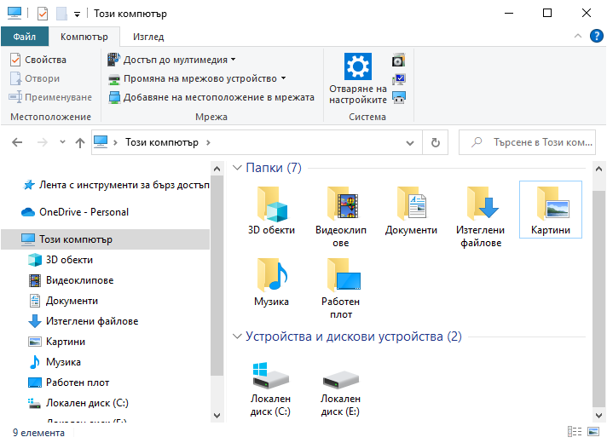
Основни елементи на прозореца
Менюта
Ленти
Бутони
Плъзгачи
Навигационен екран
Работна област

Slide 10
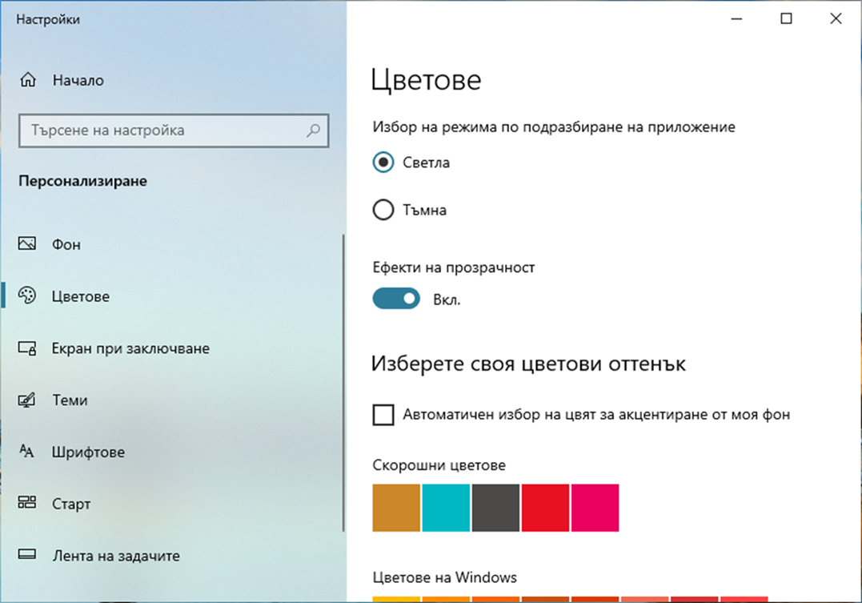
Елементи на диалоговите прозорците
Радиобутони, текстово поле, отметки, бутони …

Slide 11
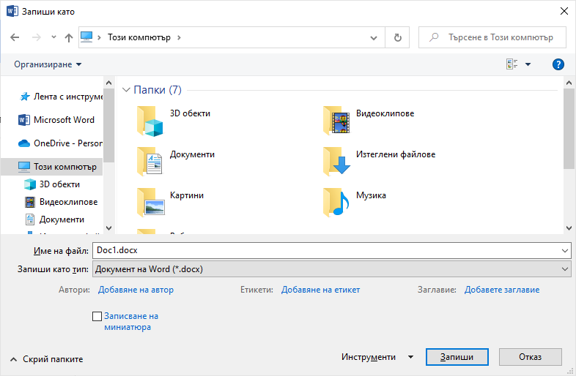
Елементи на диалоговия прозорец
Текстово поле
Отметки
Бутони
Комбинирана кутия (текст+списък)

Slide 12

Елементи на диалоговия прозорец
Радиобутони
текстово поле
Отметки
Бутони
Меню
Област за…

Slide 13
Правила за работа с компютъра
Изключвайте компютъра с указаната команда, а не с прекъсване на захранването!
Натисни бутона:
Захранване
Изключване

Slide 14
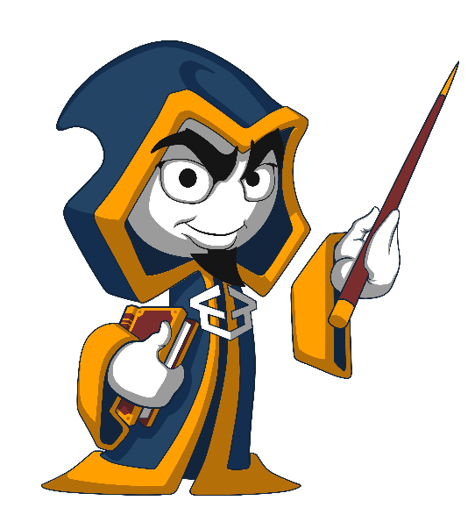
Обобщение
Диалога с компютъра се осществява:
събиране на информация
съхраняване на информация
обработване на информация
разпространяване на информация
КС включва хардуер и софтуер
За безопасна работа спазвайте времето за работа и почивка, правилна стойка, подходящо осветление, изключвайте коректно компютъра
…
…
…

Slide 15
https://softuni.bg/opencourses/train-the-trainers

Slide 16

Лиценз
Този курс (слайдове, примери, демонстрации, видеа, домашни и др.) притежават лиценза "Creative Commons Attribution-NonCommercial-ShareAlike 4.0 International"

